Slide 4
רגשות

Slide 5
מנגנון ההצלה

Slide 6

למה לזברות אין אולקוס

Slide 7
בני אדם חושבים ומחזירים את הפחדים

Slide 8
מה גורם לנו הצער והעצבות

Slide 9
אז היום ברור לנו נפלא הקשר בין גוף נפש
מדוע שמחה גורמת בריאות
ואין נזק כמו עצבות.
ליקוטי מוהר"ן תניינא תורה כד
מצוה גדולה להיות בשמחה תמיד, ולהתגבר להרחיק העצבות והמרה שחורה בכל כחו. וכל החולאת הבאין על האדם, כולם באין רק מקילקול השמחה.
כי יש עשרה מיני נגינה, שהם בחי' שמחה, כ"ש (תהלים צב) עלי עשור וכו' כי שמחתני ה' בפעלך וכו'. ואלו יוד מיני נגינה, באין בתוך עשרה מיני דפיקין, והם מחיין אותן. וע"כ כשיש קלקול ופגם בהשמחה, שהיא בחי' יוד מיני נגינה, עי"ז באין חולאת מן היוד מיני דפיקין, שנתקלקלין ע"י קלקול היוד מיני נגינה, שהם השמחה כנ"ל. כי כל מיני חולאת, כלולים ביוד מיני דפיקין. וכן כל מיני נגונים, כלולים ביוד מיני נגינה.
וכפי קלקול השמחה והניגון, כן בא חולאת כנ"ל. וגם חכמי הרופאים האריכו בזה, שכל החולאת על ידי מרה שחורה ועצבות, והשמחה הוא רפואה גדולה.

Slide 10
ליקוטי מוהר"ן תניינא תורה כד
והכלל, שצריך להתגבר מאד בכל הכחות, להיות אך שמח תמיד.
כי טבע האדם למשוך עצמו למרה שחורה ועצבות, מחמת פגעי ומקרי הזמן, וכל אדם מלא יסורים.
ע"כ צריך להכריח את עצמו בכח גדול, להיות בשמחה תמיד, ולשמח א"ע בכל אשר יוכל, ואפי' במילי דשטותא.

Slide 11
איזה רופא להעדיף
רופא מומחה שאינו בעל מידות
רופא פחות מומחה בעל מידות טובות.
הורה הסייעפלר שיעורי תורה לרופאים כך א' עמוד 53
להעדיף רופא בעל מידות טובות
שכן המידות של הרופא גם מרפאות.

Slide 12
רפאינו ה' ונרפא – הושיענו ונושעה.
רפאינו על רפואת הנפש – שזה שורש המחלה
ואחר כך הושענו על רפואת הגוף.

Slide 13
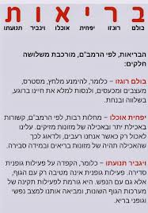

Slide 14
סטרט מחמת חדשות

Slide 15
אהבה מורידה סטרס

Slide 16
מה מוריד סטרס
לנשום עמוק – הגוף משפיע על הנפש. שהגוף נרגע הוא אומר לנפש הכול בסדר.
התעמלות מועילה.
תזונה

Slide 17
כיצד אהבה מועילה?

Slide 18
אהבה לא רק מרפאת
אלא גם מחזקת את כל המקומות.

Slide 19
אהבה לא רק מרפאת
אלא גם מחזקת את כל המקומות.

Slide 20
לבחור מחשבות
להמנע משליליות
לסלוח
לשם מה
לצרוך כמה שפחות חדשות. הרי יש מנצלים
ללמוד דברים חדשים
לעשות דברים בעלי משמעות
להתנדב
חשיבה חיובית

Slide 21
לרקוד לשמוח
ללמוד דברים חדשים
שינה טובה בלי פלאפון
זוגיות טובה
מגע ואינטימיות
לנשק
ולחבק

Slide 22
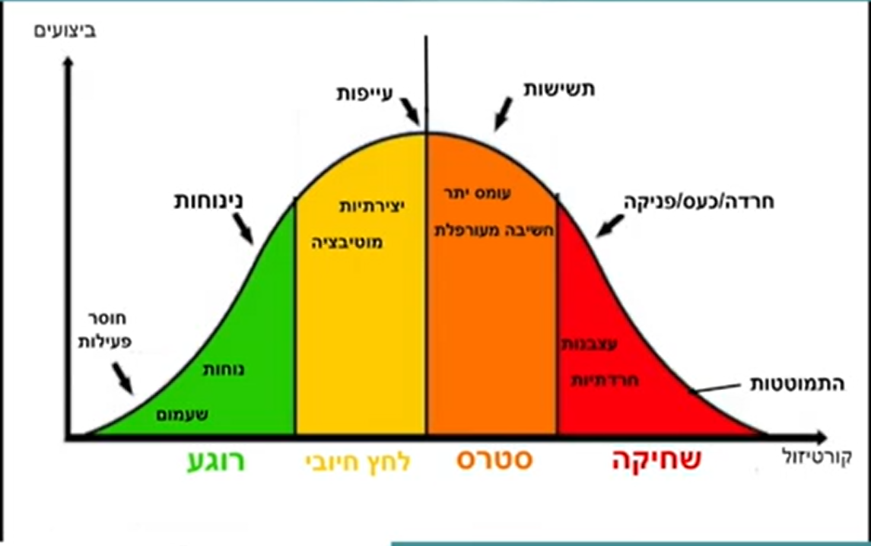
לחץ חיובי ושלישי

Slide 23
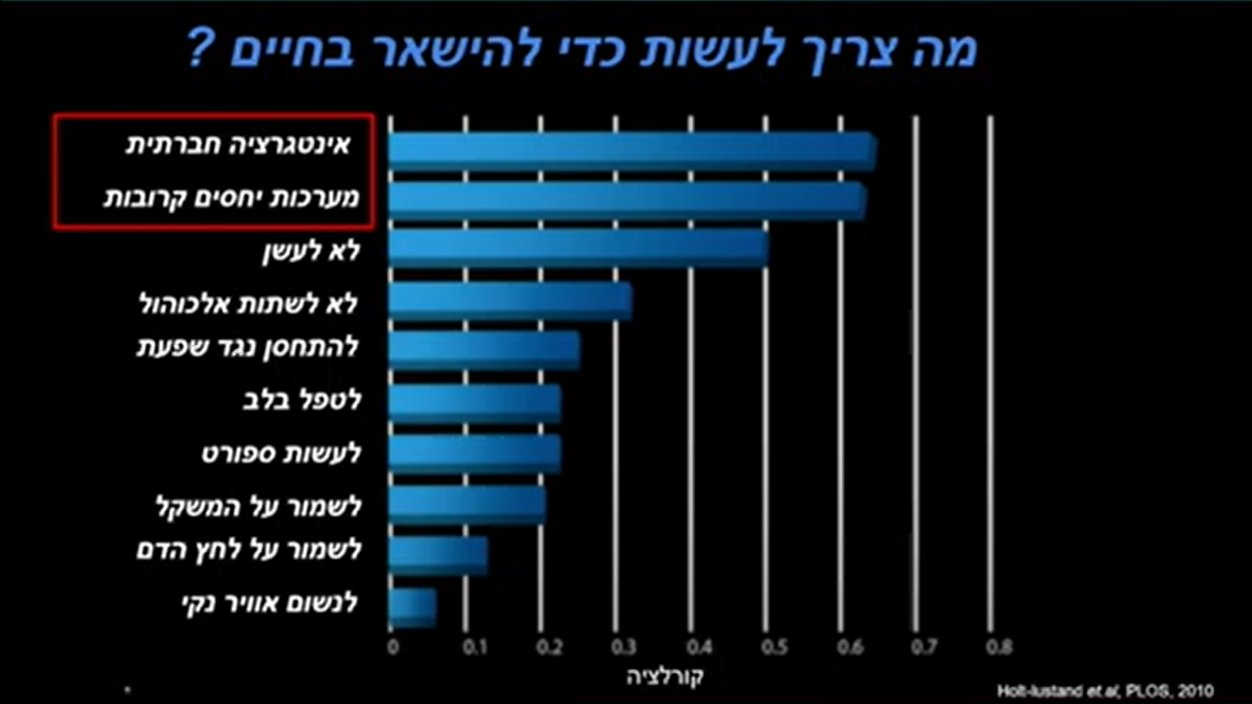
ואהבת לרעך כמוך

Slide 24
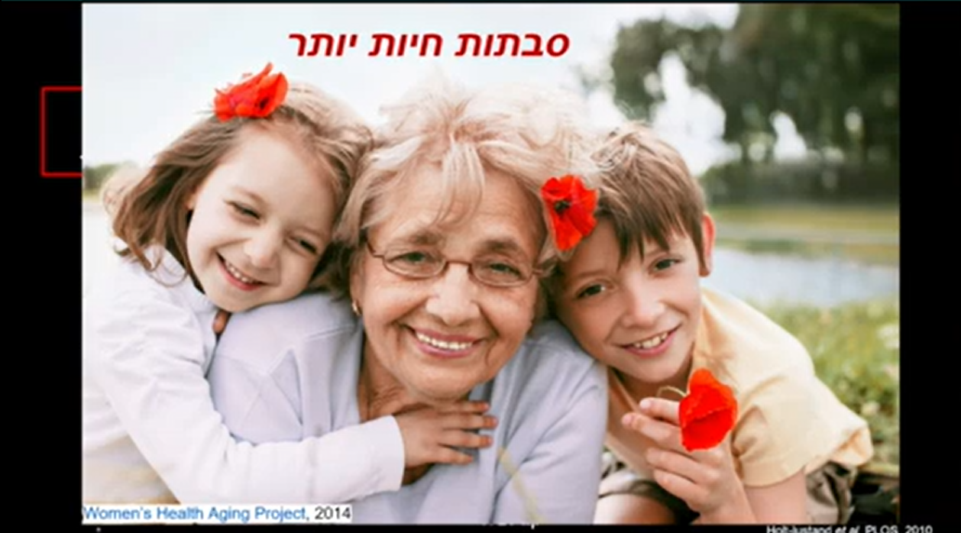
ללמוד עם הנכדים

Slide 25

אמפתיה – נושא בעול
ביקור חולים

